Slide 1
地域別動向
跡見学園女子大学
山澤成康

Slide 2
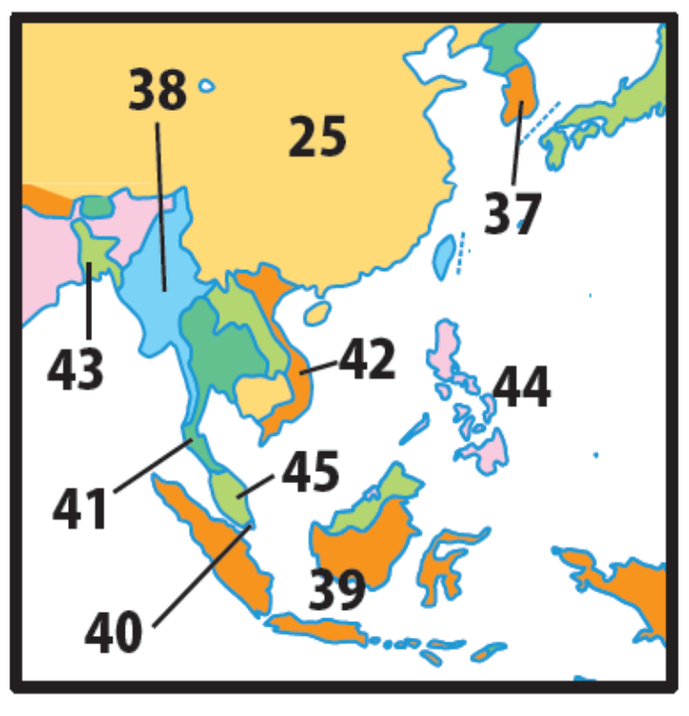
問題

Slide 3
番号 | 国名
２５ | 中華人民共和国
３７ | 大韓民国
３８ | ミャンマー
３９ | インドネシア
４０ | シンガポール
４１ | タイ
４２ | ベトナム
４３ | バングラデシュ
４４ | フィリピン
４５ | マレーシア

Slide 4
番号 | 国名
２６ | インド
３１ | スリランカ
３２ | パキスタン

Slide 5
2015 | Population, total(trillion) | GDP per capita, PPP (constant 2011 international $) | GDP (current US$)(trillion$) | Gross domestic savings (% of GDP) | Exports of goods and services (% of GDP) | Agriculture, value added (% of GDP) | Life expectancy at birth, total (years) | Fertility rate, total (births per woman)
China | 13.712 | 13570 | 11.065 | 48.9 | 22.0 | 8.8 | 76.1 | 1.6
India | 13.091 | 5754 | 2.090 | 30.6 | 19.9 | 17.5 | 68.3 | 2.4
Indonesia | 2.582 | 10368 | 0.861 | 34.6 | 21.2 | 13.9 | 69.0 | 2.4
Pakistan | 1.894 | 4696 | 0.271 | 9.3 | 10.6 | 25.1 | 66.3 | 3.6
Bangladesh | 1.612 | 3133 | 0.195 | 21.5 | 17.3 | 15.5 | 72.2 | 2.1
Japan | 1.271 | 37818 | 4.383 | 23.6 | 17.6 | 1.1 | 83.8 | 1.5
Philippines | 1.017 | 6875 | 0.293 | 15.3 | 28.4 | 10.3 | 69.0 | 3.0
Vietnam | 0.917 | 5555 | 0.193 | 28.5 | 89.8 | 18.9 | 75.9 | 2.0
Thailand | 0.687 | 15237 | 0.399 | 33.8 | 69.1 | 8.7 | 75.1 | 1.5

Slide 6
インド
（ヒンズー教）
中華人民共和国
日本
対立
（両国ともイギリスから独立）
ASEAN(東南アジア諸国連合）
フィリピン
ベトナム
タイ
インドネシア
1971年独立
パキスタン
（イスラム教）
アーリア系
バングラデシュ
（イスラム教）
ベンガル人
1947年 第一次インドパキスタン戦争→カシミールめぐり
1965年 第二次インドパキスタン戦争→中国のインド侵攻
1969年 第三次インドパキスタン戦争→バングラデシュ独立

Slide 7
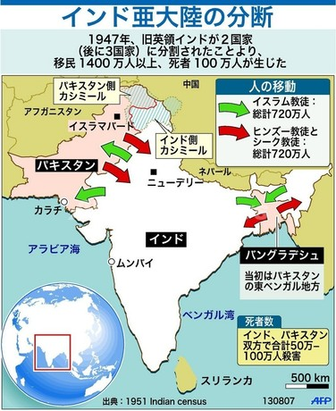

Slide 8
核保有国
NPT（核拡散防止条約）批准国 | NPT非批准国
米国 | インド
ロシア | パキスタン
イギリス | 北朝鮮
フランス
中国

Slide 9
東南アジア
 | 特徴 | 観光地 | 宗教
フィリピン | 島国、介護士 | セブ島 | キリスト教
ベトナム | 工業化 | ハノイ、サイゴン、ハロン湾 | 仏教
タイ | アジアのデトロイト | バンコク、プーケット | 仏教
インドネシア | 島国、人口が多い。 | バリ島 | イスラム教

Slide 10
東南アジアの料理
フィリピン
ハロハロ
フィリピンレストランATE（西荻窪）
ベトナム
フォー
ベトナムちゃん（新大久保）、ベトナムフォー（新大久保）、ヘオちゃん（新大久保）
タイ
トムヤムクン
クンメー（新大久保）、マンゴツリー（新宿）、バンタイ（新宿）
インドネシア
サテ
スラバヤ（浦和パルコ、豊洲）

Slide 11

東武池袋
サイアム・セラドン（タイ料理）
ロータスパレス（ベトナム料理）

Slide 12
中国と台湾、香港
基本的には同一民族
中国と台湾は政治的対立
香港はイギリスの支配

Slide 13







地域 | 台湾 | 日本 | 中国大陸 | 香港
1684 (台湾が清の領土に) | 清 |  | 清 | 清
1842 （清、香港を英に割譲（アヘン戦争） | 清 |  | 清
1895 (清、台湾を日本に割譲) |  |  | 清
1912 (中華民国成立)
1921 (中国共産党創立)
1932 (満州国建国)

Slide 14


地域 | 台湾 | 日本 | 中国大陸 | 香港
1941 （日本統治）
1945 (日本の敗戦)
1949 (中華人民共和国成立)
1972 (日中国交正常化)
1997 (英、中国に香港を返還)

Slide 16
アメリカの歴史
1700 -1725 | カリブの海賊の全盛期
1775年-1783年 | 独立戦争
1803年 | ルイジアナ購入
1863年 | 奴隷解放令
1861年 - 1865年 | 南北戦争
1890 | フロンティアの消滅
1903 | ウォルトディズニー誕生
1928 | ミッキーマウス誕生
1929 | 世界大恐慌
1955 | ディズニーランド開園

Slide 17
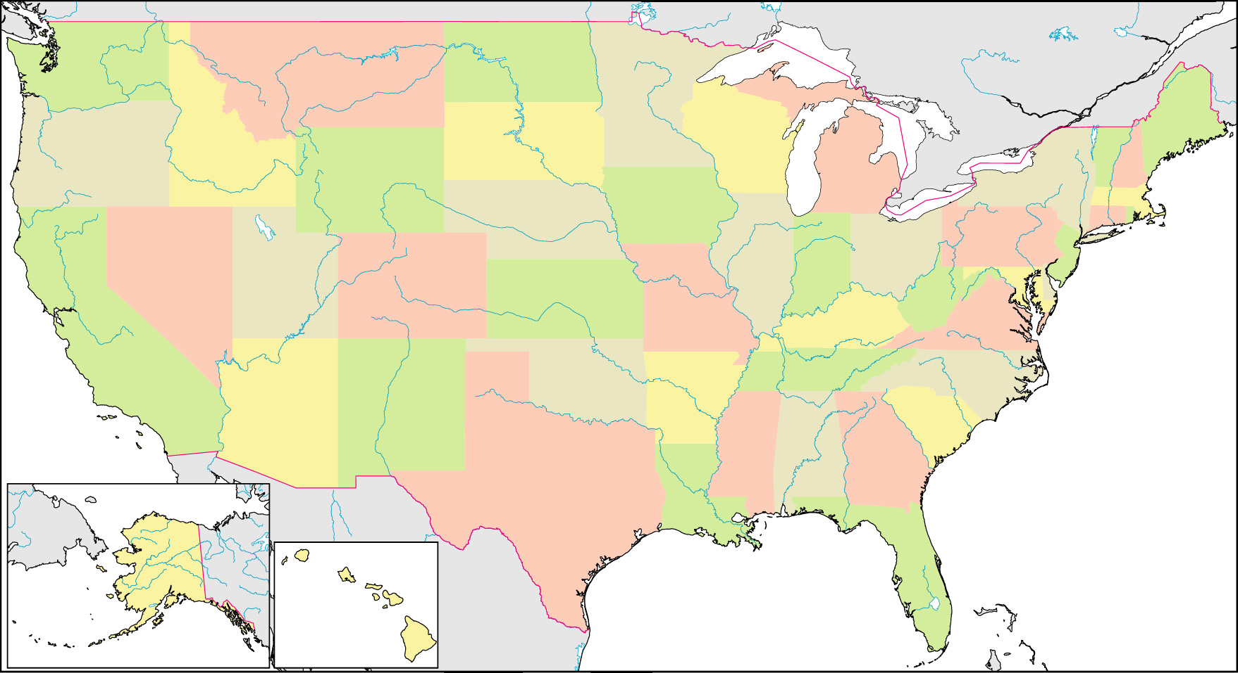
ウオルト・ディズニーとディズニーランド
シカゴ（誕生）
カンザスシティ（８歳）
ロサンゼルス（22歳）
マーセリン（5歳）
ディズニーランド
ディズニーワールド
Notes:
１９０１年生まれ シカゴ、博覧会関係の建設現場 マーセリン（１９０６）5歳 農業 カンザスシティ（１９０９）8歳 新聞販売店 ロサンゼルス（1923）22歳

Slide 18
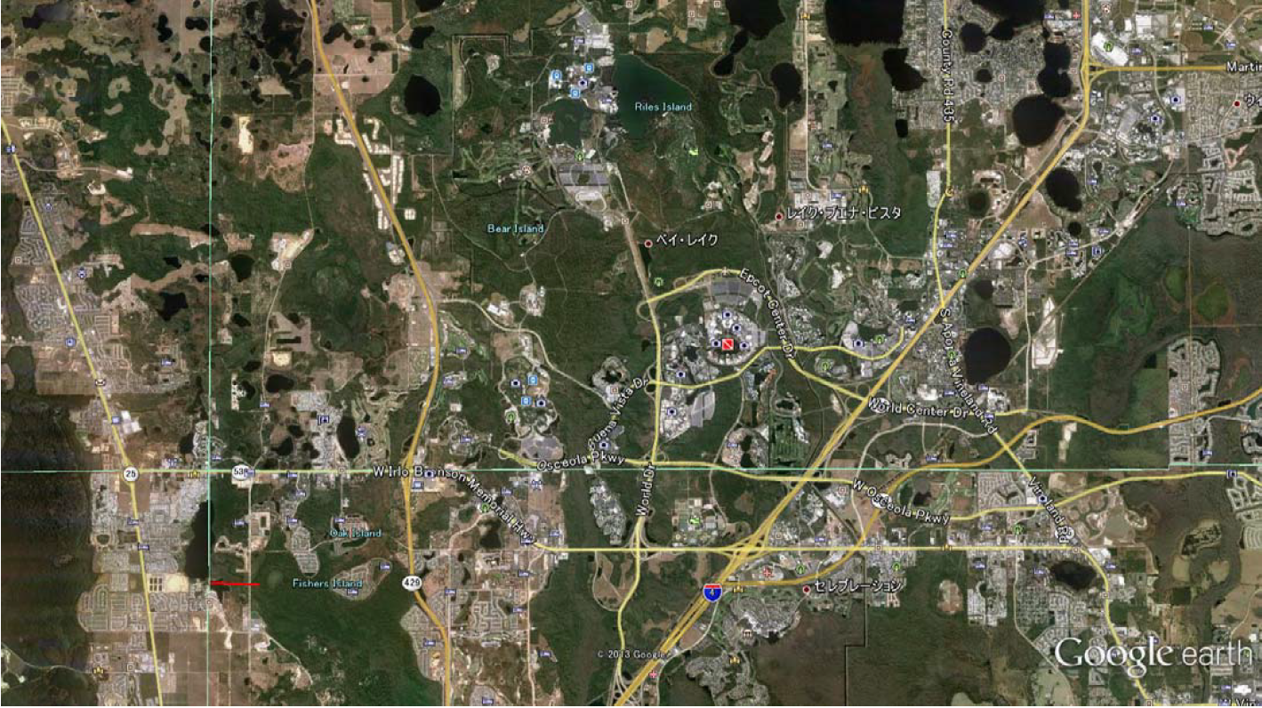
ディズニーワールド
楕円が山手線
マジックキングダム
エプコット
アニマルキングダム
ハリウッドスタジオ

Slide 19
それぞれに違う背景
カリブの海賊
ビッグ・
サンダー・
マウンテン
トムソーヤー島
スプラッシュ・
マウンテン
ニューオリンズ
ジョージア
アリゾナ
ミズーリ

Slide 20
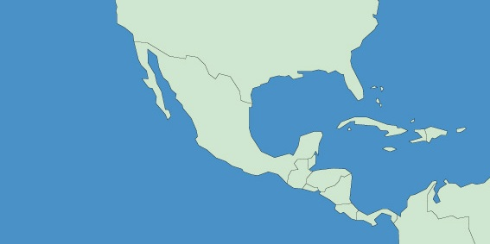
カリブの海賊
ニューオリンズ

Slide 21
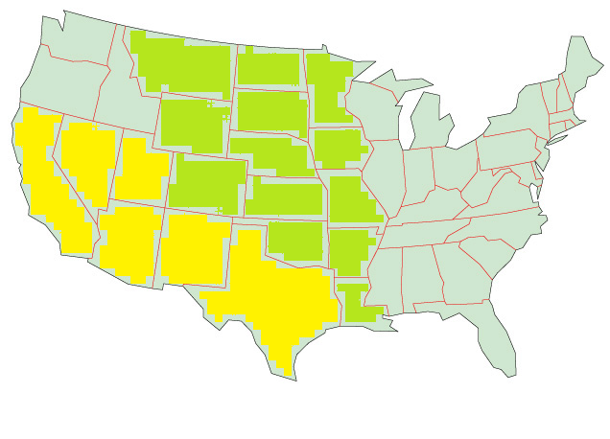
１８００年ころのアメリカ
フランス領
スペイン領
ニューオリンズ

Slide 22
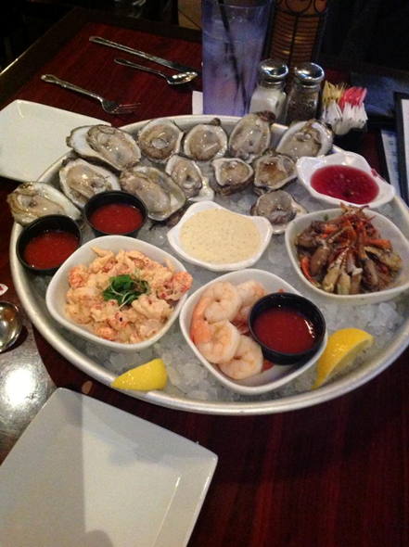
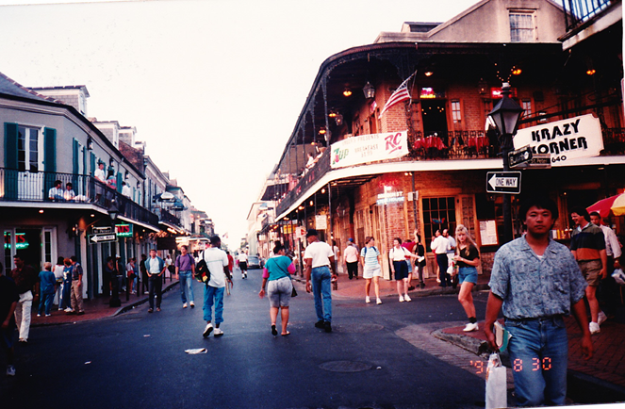
ニューオリンズ
シーフード
フレンチクオーター

Slide 23
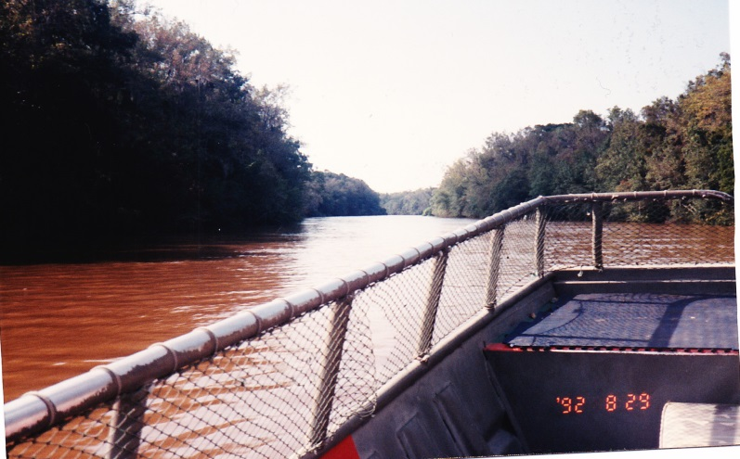
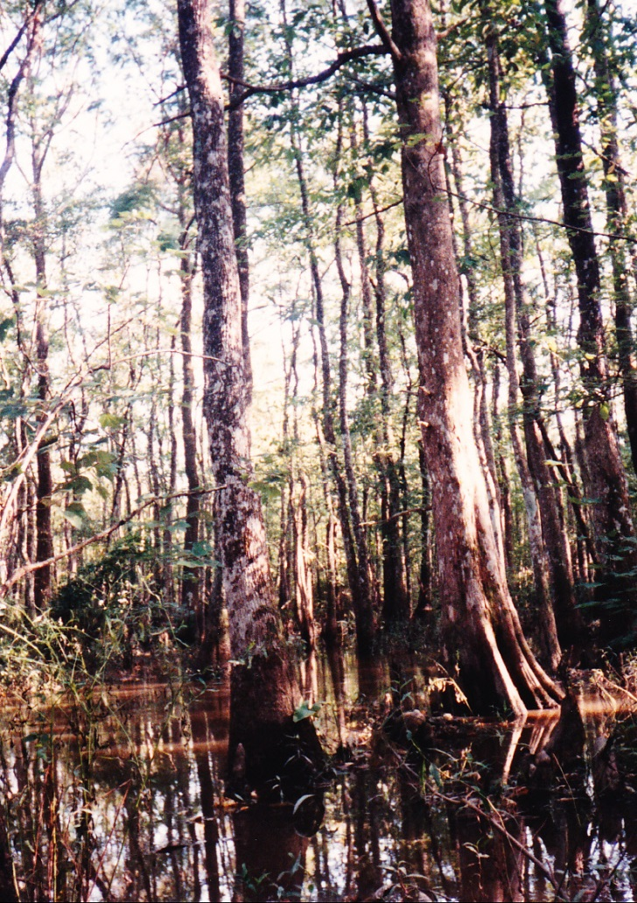
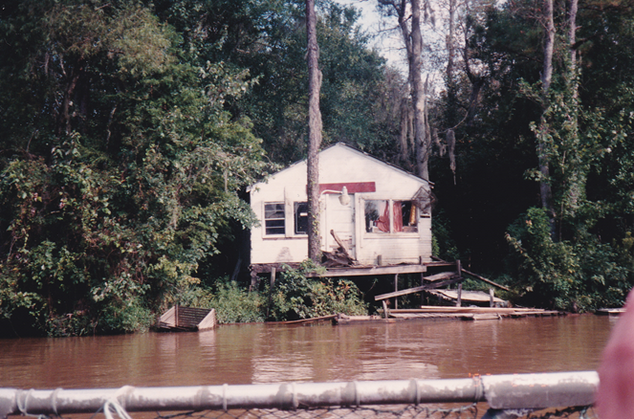
バイユー(bayou)

Slide 24
ディズニーランドでは…
ニューオリンズブロック
（カリブの海賊周辺）
シアターオーリンズ（劇場）
カフェ・オーリンズ（クレープ）
ブルーバイユー・レストラン

Slide 25
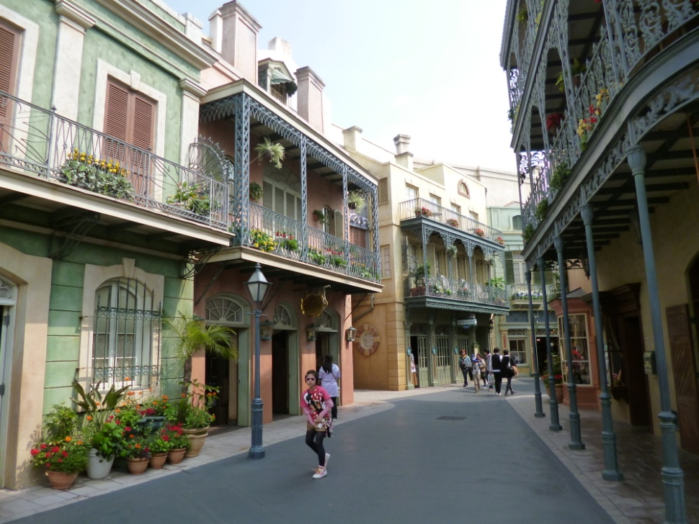
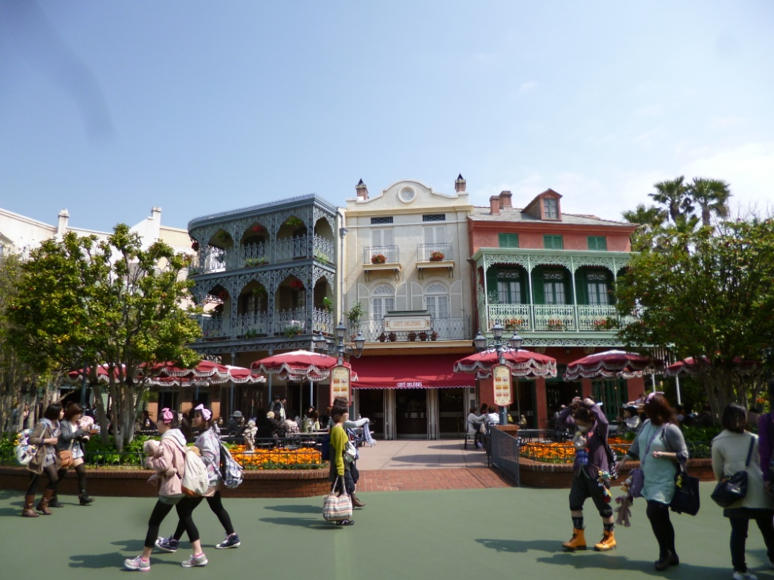
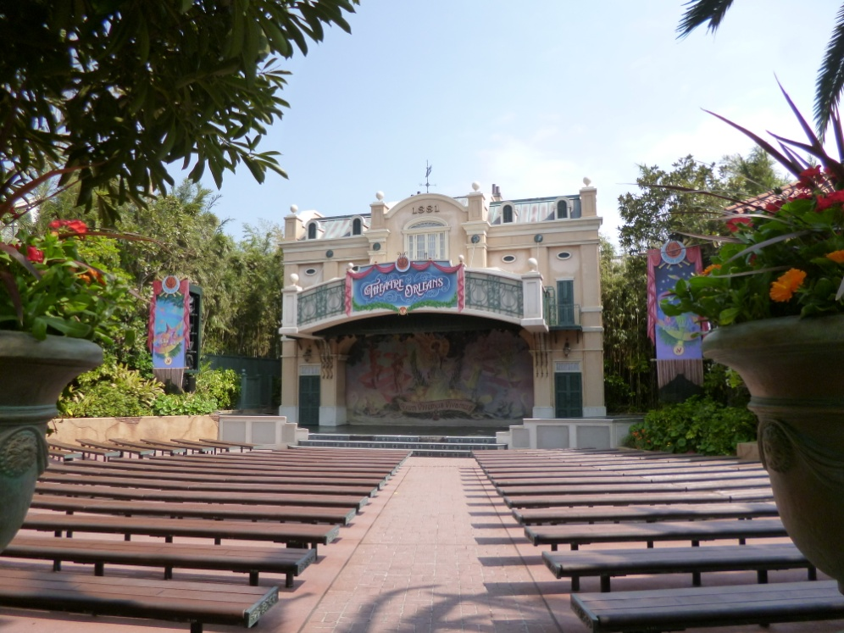

Slide 26

スプラッシュマウンテン
きつね
くま
ウサギ
ウサギどん キツネどん
リーマスじいやのした話
岩波少年文庫

Slide 27
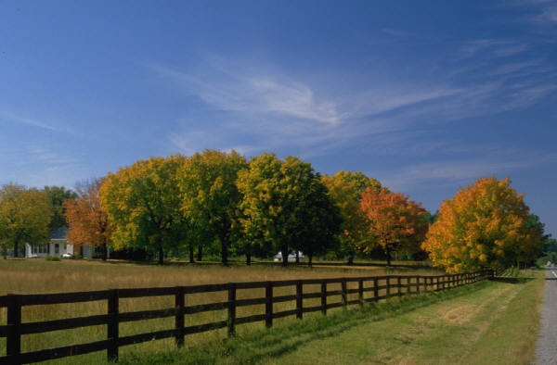
ジョージア州

Slide 28
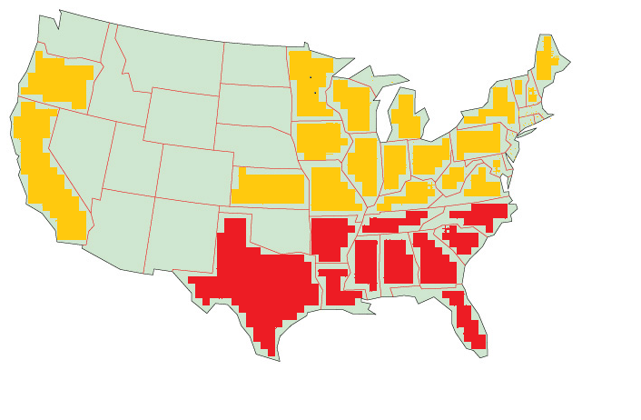


南北戦争（1861年～1965年）
アメリカ合衆国
アメリカ連合国

Slide 29

バックグラウンドストーリー
南部の唄

Slide 30
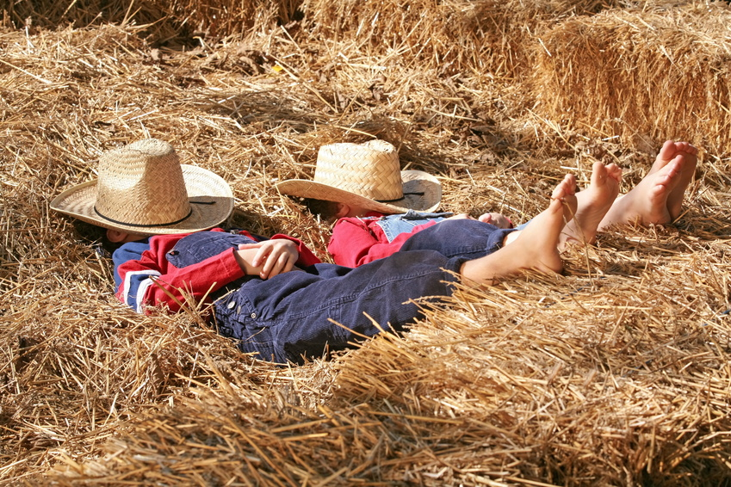
ビッグサンダーマウンテン
ゴールドラッシュ
西部
カウボーイ
フロンティア

Slide 31
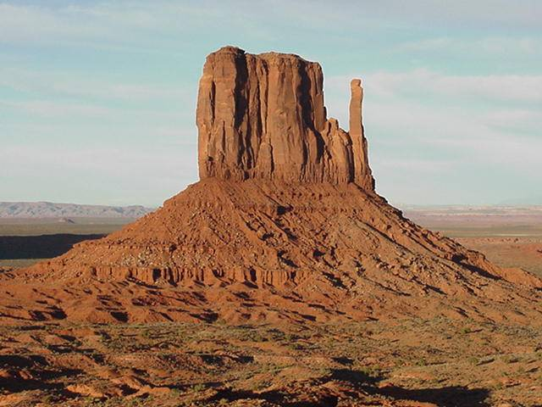
アリゾナ州
モニュメントバレー

Slide 32

トム・ソーヤー島
マークトゥエイン「トムソーヤーの冒険」

Slide 33
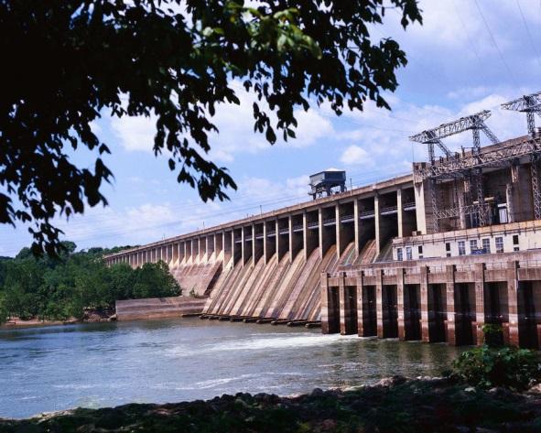
ミズーリ州
セント・ピーターズバーグ（架空の町）が舞台

Slide 34
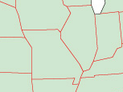
ウオルトディズニーとトム・ソーヤー
シカゴ
マーセリン
ハンニバル
カンザスシティ
ミズーリ州
マーセリン

Slide 35
まとめ
トム・ソーヤー島
ビッグサンダー・マウンテン
スプラッシュ・
マウンテン
カリブの海賊

Slide 36
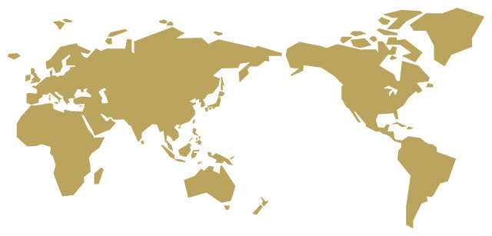
ジャングルクルーズ
ガンジス川
イラワジ川
アマゾン川
ナイル川

Slide 37
ジャングルクルーズ
ディズニーランドは、世界中のさまざまな国の要素が詰まっている。ジャングルクルーズは、未開の川を探検することになっており、「魔法の力で次々と世界の大河をめぐっていく（講談社（1996））」ボートである。川についてこだわったアトラクションで、13艘ある船にはそれぞれ世界中の有名な大河の名前（と女性の名前）がつけられている。
一見、一本の川に見えるが、世界各地のいろいろな川が繋がっているものだ。ジャングルを通りながら世界一周していることになる。あの船が進んでいるのは、①アマゾン川②ナイル川③エーヤワディー（イラワジ）川④ガンジス川――である。

Slide 38
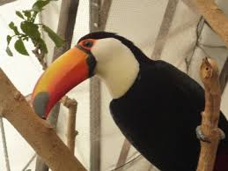
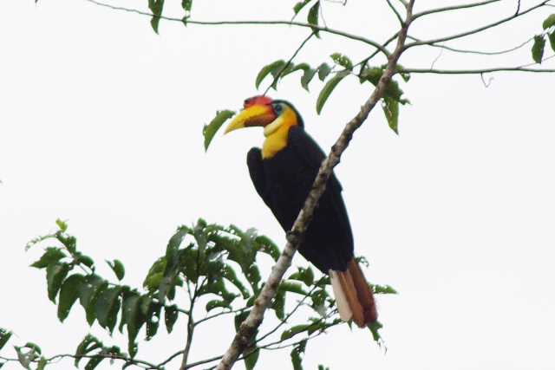
アマゾン川
最初はアマゾン川だ。アマゾン川は南米ブラジルを流れる川だ。アマゾン川とわかるのはトゥーカンという九官鳥のような鳥がいるためだ。この鳥はアマゾンの宝石と呼ばれている。ワニに食べられそうなサイチョウもアマゾンに棲む鳥だ。

Slide 39
ナイル川
次がナイル川だ。アフリカ大陸にある。ナイル川で出てくるのは耳の大きな「アフリカ象」で、ガンジス河出てくるのは耳の小さな「アジア象」となっている。ゴリラやワニ、キリン、シマウマなどが出てきて、一番長いエリアになっている。
滝はシュバイツアーの滝と名付けられている。シュバイツアーはアフリカのガボンで医療に従事したので、まだこの辺りはアフリカということになる。

Slide 40
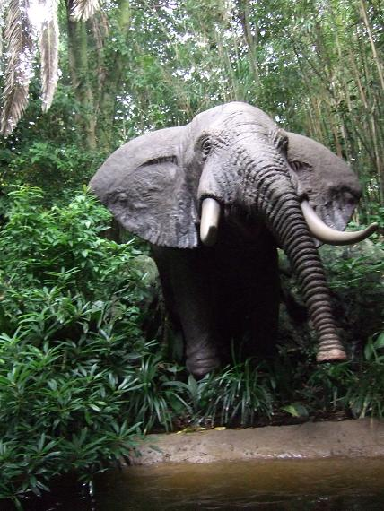
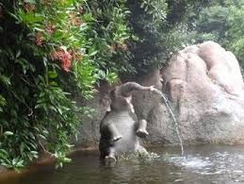
アフリカゾウ
アジアゾウ

Slide 41
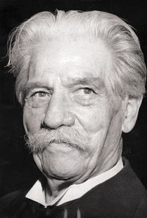
アルベルト・シュヴァイツァー（1875年1月14日 - 1965年9月4日）
ドイツ出身のアルザス人で、ドイツ系の神学者・哲学者・医者・オルガニスト・音楽学者。マザー・テレサやマハトマ・ガンディーとや賀川豊彦と並び、20世紀のヒューマニストとして知られている人物である。30歳の時、医療と伝道に生きることを志し、アフリカの赤道直下の国ガボンのランバレネにおいて、当地の住民への医療などに生涯を捧げたとされている。日本においては、内村鑑三などによって古くから紹介され、その生涯は児童向けの偉人伝において親しまれている。

Slide 42
エーヤワディー川
廃墟から洞窟に入る当たりからはエーヤワディー川はミャンマーにある。入口ではコブラが出てくる。洞窟の廃墟には、猿の神様ハヌマーンが祀られている。インド神話にでてくる神様だ。外には仏像もある。仏教遺跡か、ヒンズー教遺跡かよくわからない。

Slide 43
ガンジス河
洞窟からでると、ガンジス川になる。象はアジア象（インド象）が現れる。ガンジス川はインドである。ニシキヘビが出てくる。

Slide 44
ヨーロッパ

Slide 45
中・南米

Slide 46
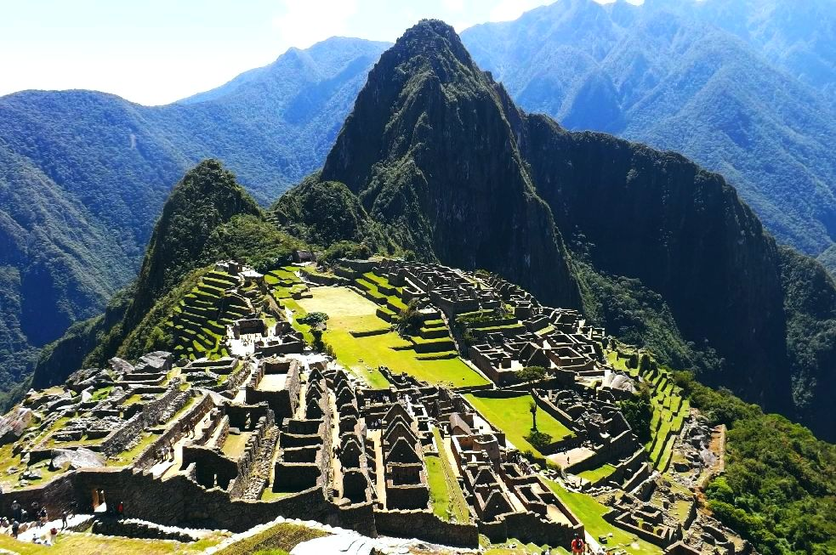
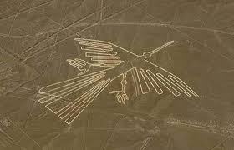

ペルー
マチュピチュ
ナスカの地上絵
ウユニ塩湖はボリビア

Slide 47
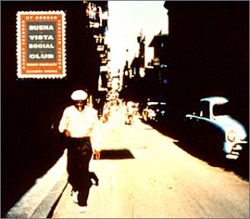
キューバ
社会主義国
ブエナビスタソシアルクラブ

Slide 48
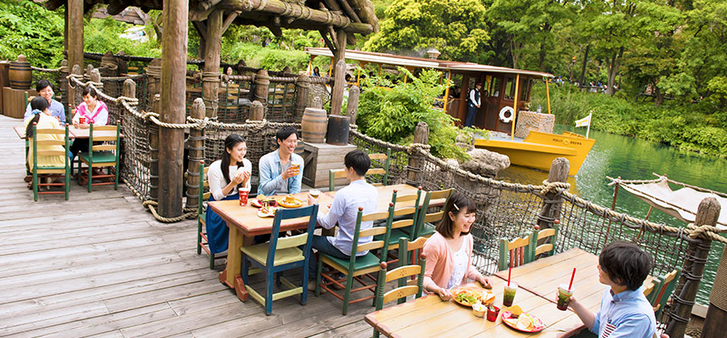
メキシコ
リメンバ－ミ－
TDS「ミゲルズ・エルドラド・キャンティーナ」

Slide 49
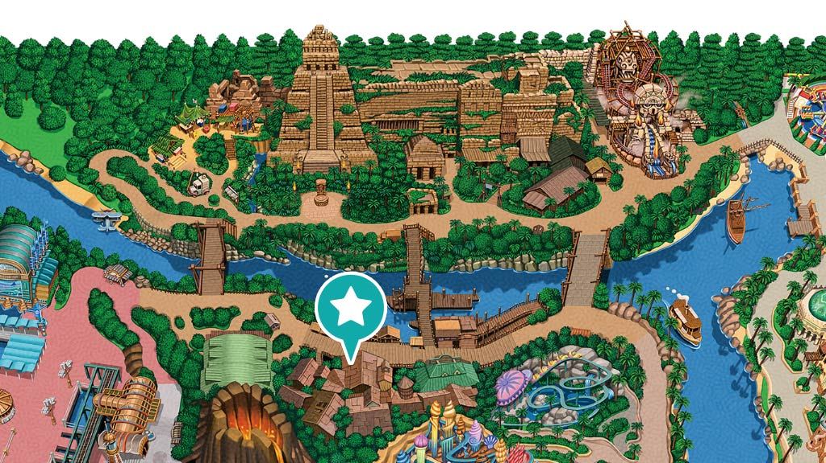
マヤ文明
TDS ロストリバーデルタ

Slide 50
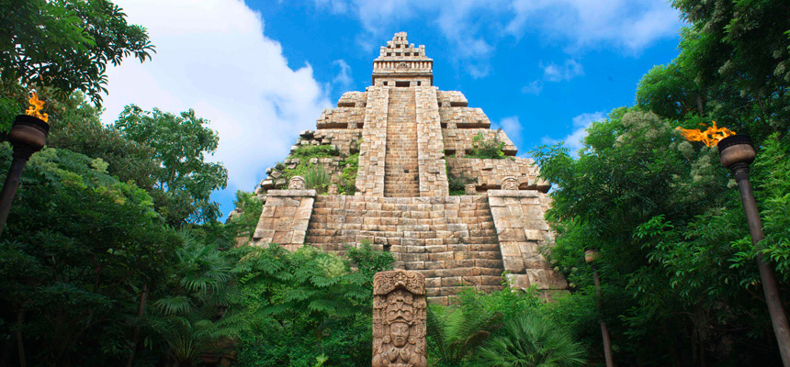
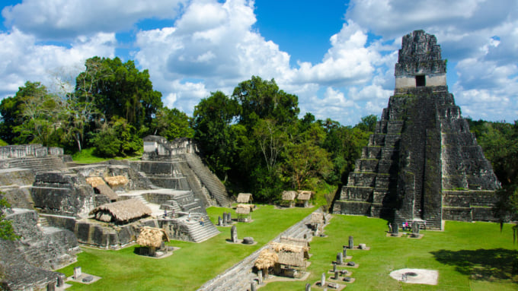
TDS
ティカル（グァテマラ）

Slide 51
ブラジル
オイルショックまでは先進国に近づいていた
「未完の大国」と呼ばれる

Slide 52
ボサノバ
Bossa Nova の Nova とはポルトガル語で「新しい」、Bossa とは「隆起、こぶ」を意味する。したがって Bossa Nova とは「新しい傾向」「新しい感覚」などという意味になる

Slide 53
ボサノバの代表曲
ボサノヴァの曲の中でスタンダードとなっている曲を以下に列挙する。
イパネマの娘 (Garota de Ipanema)
おいしい水 (Água de beber)
ワン・ノート・サンバ (Samba de Uma Nota Só)
想いあふれて (Chega de Saudade)
3月の雨（Águas de Março）

Slide 54
映画：音楽に説明はいらない－アントニオ・カルロス・ジョビン
タイトル（50年代後半のリオ、イパネマの娘）

Slide 55
デザフィナード（調子はずれ）
「君は僕の歌が調子っぱずれだと言うけれど、これがボサノヴァ、とても自然なんだ。」
アントニオカルロスジョビン
エラ・フィッツジェラルド
サミー・デーヴィス・ジュニア

Slide 56
イパネマの娘
大ヒット曲 イパネマはリオの海岸の名前
アントニオ・カルロス・ジョビン
エロールガーナー（70年）
パットへ―ヴェイ（73年）
マルシア(2010年）
リオ、グランドビート・バージョン（91年）
ミーナ（68年）
？
アントニオ・カルロス・ジョビン(93年）
アントニオ・カルロス・ジョビンとフランク・シナトラ(67年）

Slide 57
三月の雨
ブラジルの3月は夏の終わり
『エリス＆トム』(74年）
エリスレジーナ・アントニオ・カルロス・ジョビン
<ルイーザ/カルリーニョス・ブラウン>
ジェーン・モンハイト（英語）
ステイシー・ケント（フランス語）
ビルギット・ブリュエル（デンマーク語）

Slide 58
歌詞
棒きれ、小石、道の終わり
木の切り株、少しの寂しさ
ガラスのかけら、人生、太陽
夜、死、結び目、釣り針
畑の仕事、木のこぶ
カインガ―の実、ランプ、マチア・ペレイラ(※)
※マチア・ペレイラ
ブラジルの民話に出てくる片足の黒人サシ・ペレレのこと

Slide 59
三月の水
アントニオ・カルロス・ジョビン
棒きれ、小石、道の終わり
木の切り株、少しの寂しさ
ガラスのかけら、人生、太陽
夜、死、結び目、釣り針
畑の仕事、木のこぶ
カインガ―の実、ランプ、マチア・ペレイラ(※)
朽ち木、堤の崩れ
深い神秘、望むか望まないか
吹き続ける風、坂の終わり
梁、窓、屋上のパーティー
降り続ける雨、川岸での会話
三月の水たちの中、疲れの終わり
足、床、道をゆく足どり
手のひらの小鳥、パチンコの石
空の鳥、地面の鳥
小川、泉、パンくず
井戸の底、道の終わり
嫌な顔つき、少しの寂しさ
杭、くぎ、先端、点
ぽとりと落ちる滴、数える、計算する
魚、動き、銀色が光る
朝の光、レンガが運ばれる
薪、一日、酔いの終わり
酒びん、路上の破片
家の設計、ベッドの中の体
故障した車、泥、そして泥
足跡、橋、ひきがえる、あまがえる
森の残り、朝の光の中に
夏を終わらせる三月の水たち
あなたの心の中にある命を約束するもの
※マチア・ペレイラ
ブラジルの民話に出てくる片足の黒人サシ・ペレレのこと
対訳 by らいだぁ

Slide 60
アフリカ
エジプト
ナイジェリア
エチオピア
コンゴ民主共和国

Slide 61
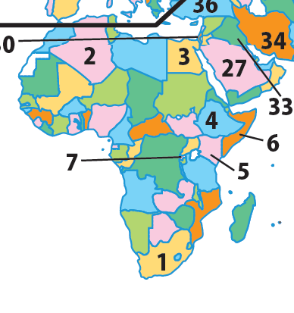
アフリカ
番号 | 国名
１ | 南アフリカ
２ | チュニジア
３ | エジプト
４ | エチオピア
５ | ケニア
６ | ソマリア
７ | ルワンダ

Slide 62
皆様に御愛顧いただいておりますカリーライス専門店「エチオピア」は、昭和63年4月、神田小川町に第一号店をオープンいたしました。
開店当初はカレーとコーヒーの専門店として、古書店の町神田小川町で“知る人ぞ知る”のチョッとした有名店でした。それで、よく聞かれるこの店名の由来なのですが、実は開店当事扱っていた「エチオピアコーヒー 」が評判であった為、この「エチオピア」を店名にしてしまいました。
良く言えばマーケティングですが、悪く言えば短絡的ズボラ発想とでも言いましょうか。“国の「エチオピア」って、カレー料理が有名なんでしたっけ”等とご利用者の方々からのご質問もありますが、以上の様な理由でカリーライス専門店「エチオピア」なわけです。

Slide 63
チュニジア料理 ラジュール
チュニジア料理（旭化成ホームプロダクツ）

Slide 64
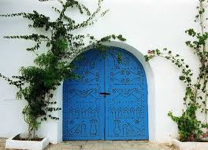
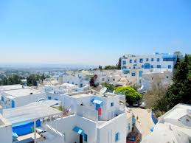
チュニジアの食文化（１）
アフリカでもっとも治安のよいリゾート地として、ヨーロッパから多くの観光客が訪れるチュニジア。地中海をのぞむ沿岸部では、チュニジアンブルーの窓枠や扉の色彩がはえる白壁の家並みが印象的です。
アフリカ大陸の北に位置するチュニジアは、モロッコ、アルジェリアと共にマグレブ三国と呼ばれています（マグレブとは日の沈む西方の地の意）。ヨーロッパ、アラブ、アフリカを結ぶ交易の中心地として、数多くの国に支配された歴史があり、1956年フランスの保護領をへて独立しました。

Slide 65
チュニジアの食文化（２）
国民の90％以上はアラブ人で、残りをヨーロッパ系、ベルベル人などが占めます。公用語はアラブ語ですが、ほとんどの人がフランス語も話します。イスラム教国とはいえ、比較的戒律はゆるやか。レストランやホテルではアルコール類を飲むことができ、都市部ではベールを被っていない女性を多く見かけます。西欧的近代性と古いアラブの世界が交じり合い、チュニジアの多種多様な魅力を創り出しています。
かつて「ローマの穀倉地帯」といわれたチュニジアは食材に恵まれ、果実類、野菜、魚、肉、スパイス、ナツメヤシでつくったお菓子などが食卓を賑わせています。特にチュニジアの温暖な気候はぶどうやオリーブの栽培に合い、高品質なワインやオリーブオイルが造られ、輸出も盛んです。また、乾燥唐辛子、オリーブオイル、にんにく、スパイス等で作られる独特の辛味調味料「ハリッサ」は、チュニジアの食生活には欠かせません。卓上におき、パンに付けて食べたり、料理の味付けとしてもよく使われます。

Slide 66
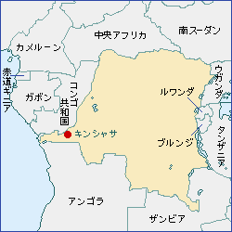
コンゴ民主共和国

Slide 67
コンゴ略史
年月 | 略史
1908年 | ベルギー領
1960年 | ベルギーより独立（コンゴ共和国），コンゴ動乱
1965年 | モブツ政権成立（クーデター）
1971年 | ザイール共和国に国名変更
1990年 | 複数政党制導入
1996－97年 | 第一次コンゴ内戦
1997年 | ローラン・デジレ・カビラ大統領就任， モブツ大統領国外逃亡， 国名変更（コンゴ民主共和国）
1998年 | 第二次コンゴ内戦発生
2001年 | ローラン・デジレ・カビラ大統領暗殺， 息子のジョゼフ・カビラが大統領職を後継
2002年 | プレトリア包括和平合意
2003年 | 暫定政権成立（内戦終結）
2005年12月 | 憲法草案に対する国民投票
2006年2月 | 新憲法公布
2006年 | 大統領選挙，国民議会選挙実施， ジョゼフ・カビラ大統領就任
2011年12月 | 大統領選挙，国民議会選挙実施， ジョゼフ・カビラ大統領再選

